Slide 1


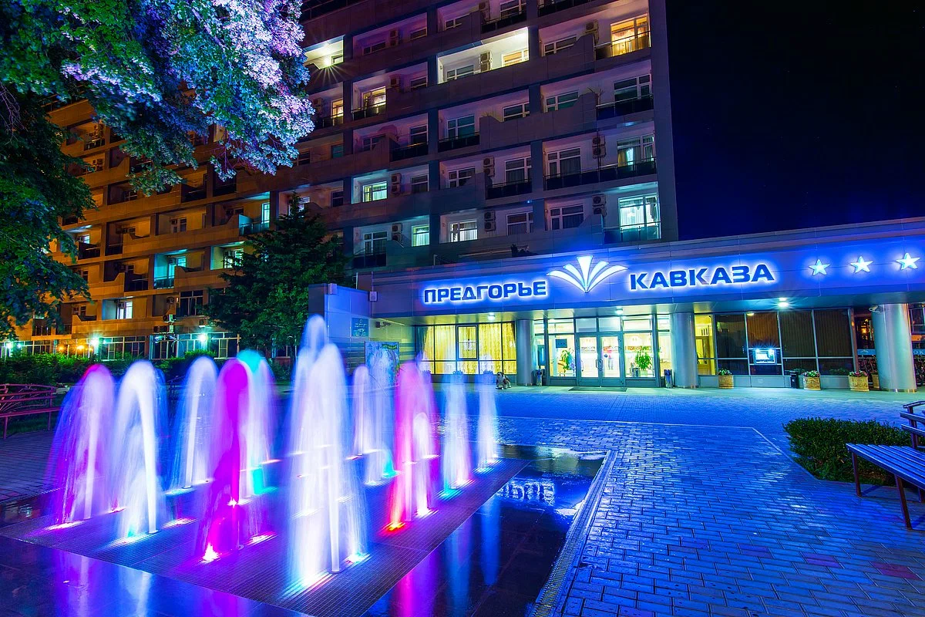
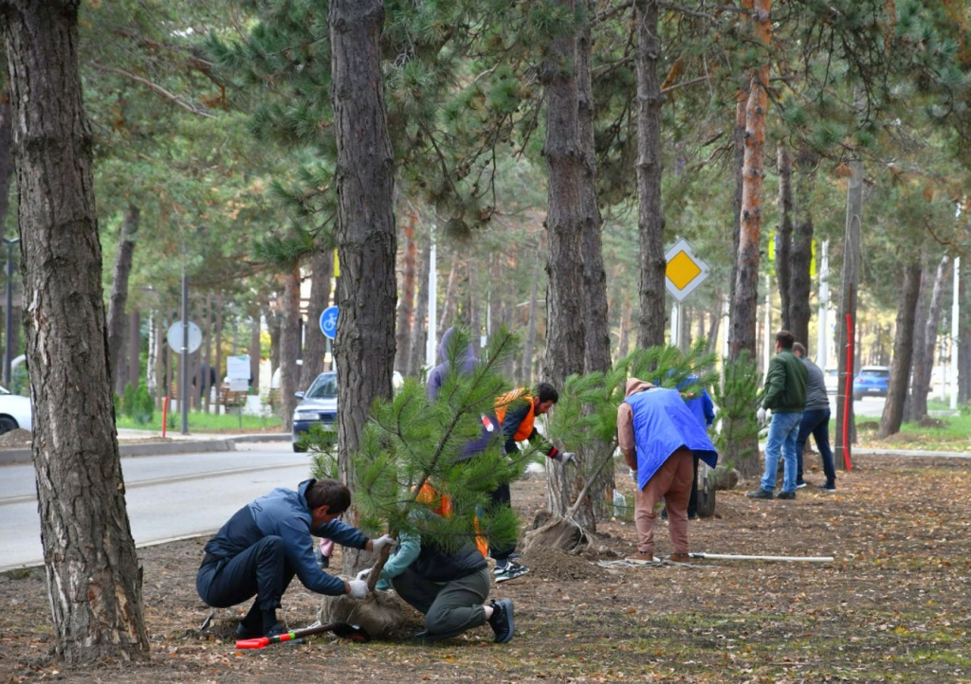
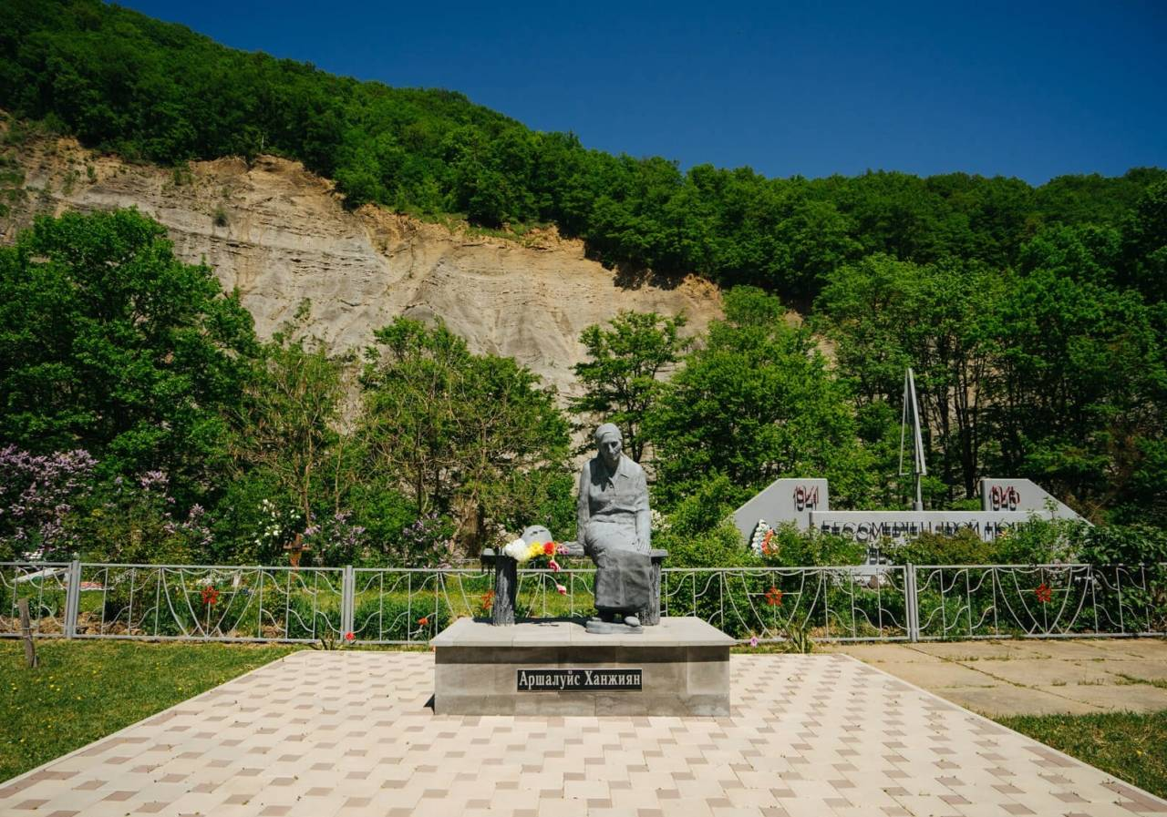
БЮДЖЕТ
МУНИЦИПАЛЬНОГО ОБРАЗОВАНИЯ МУНИЦИПАЛЬНЫЙ
ОКРУГ ДЛЯ ЖИТЕЛЕЙ ГОРОДА
ГОРЯЧИЙ КЛЮЧ
ИСПОЛНЕНИЕ ЗА 2024 ГОД

Slide 2


Уважаемые жители города Горячий Ключ!
Перед Вами аналитический материал, в котором в краткой и доступной форме отражены основные параметры годового отчета об исполнении бюджета за 2024 год.

Slide 3
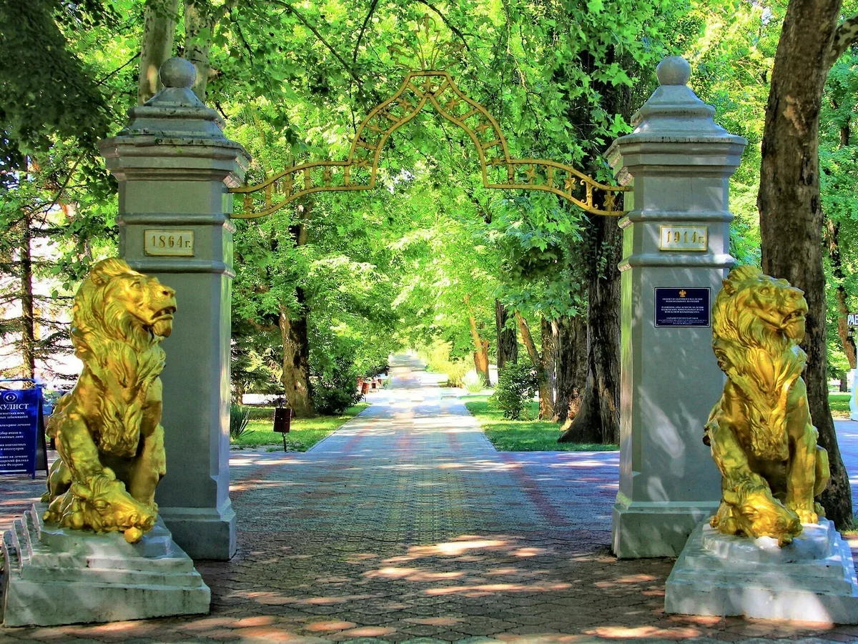
Город Горячий Ключ
Площадь – 20,77 кв.км
Численность населения – 68 761 человек
Административно-территориальных единиц - 31
Муниципальные учреждения - 64
Казенные – 9
Бюджетные – 39
Органы власти – 10
Автономные - 6

Slide 4

Показатели исполнения бюджета – это основные критерии развития территории.
За отчетный год администрации города удалось реализовать большинство намеченных планов, нарастить положительные тенденции в социально-экономическом развитии. Вместе с тем, уже определены направления дальнейшего финансового развития на текущий год.

Slide 5
ОСНОВНЫЕ ПОКАЗАТЕЛИ ИСПОЛНЕНИЯ
МЕСТНОГО БЮДЖЕТА ЗА 2024 ГОД
(млн. рублей)
Наименование показателя | Утвержденные бюджетные назначения | Исполнено | % исполнения
Доходы, всего | 4 430,1 | 4 363,7 | 98,5
Налоговые и неналоговые доходы | 1 019,7 | 1 026,1 | 100,6
Безвозмездные поступления | 3 410,4 | 3 337,5 | 97,0
Расходы, всего | 4 765,4 | 4 686,0 | 98,0
Дефицит (-), профицит (+) | -335,3 | -322,3 | Х
Источники внутреннего финансирования дефицита районного бюджета, всего | 335,3 | 322,3 | Х
Акции и иные формы участия в капитале, находящиеся в государственной и муниципальной собственности | 0 | 0 | 0

Slide 6

Основные параметры отчета об исполнении местного бюджета
за 2024 год
ДОХОДЫ – 4 363,7 млн.рублей
РАСХОДЫ – 4 686,0 млн.рублей
ДЕФИЦИТ – 322,3 млн. рублей

Slide 7
НАЛОГОВЫЕ И НЕНАЛОГОВЫЕ ДОХОДЫ ЗА 2024 ГОД
(млн. рублей)
Наименование показателя | Утвержденные бюджетные Назначения | Исполнено | % исполнения
НАЛОГОВЫЕ ДОХОДЫ, в том числе | 801,4 | 802,0 | 100,1
налог на прибыль | 22,2 | 22,3 | 100,2
налог на доходы физических лиц | 429,6 | 429,6 | 100,0
доходы от акцизов на нефтепродукты | 47,5 | 47,7 | 100,5
налог, уплачиваемый в связи с применением упрощенной системы налогообложения | 138,6 | 138,7 | 100,1
налог, уплачиваемый в связи с применением патентной системы налогообложения | 30,8 | 30,9 | 100,3
налог на имущество физических лиц | 50,5 | 50,6 | 100,1
земельный налог | 59,7 | 59,7 | 100,0
прочие налоговые доходы | 22,5 | 22,5 | 100,0

Slide 8
НАЛОГОВЫЕ И НЕНАЛОГОВЫЕ ДОХОДЫ ЗА 2024 ГОД
(млн. рублей)
Наименование показателя | Утвержденные бюджетные Назначения | Исполнено | % исполнения
НЕНАЛОГОВЫЕ ДОХОДЫ, в том числе | 218,3 | 224,1 | 102,7
доходы, получаемые в виде арендной платы за земельные участки | 52,7 | 52,8 | 100,2
доходы от сдачи в аренду муниципального имущества | 4,6 | 4,6 | 100,1
доходы от продажи земельных участков | 30,9 | 31,1 | 100,7
штрафные санкции | 6,4 | 6,4 | 100,3
прочие неналоговые доходы | 123,7 | 129,2 | 104,0
ИТОГО НАЛОГОВЫЕ И НЕНАЛОГОВЫЕ ДОХОДЫ | 1019,7 | 1026,1 | 100,6

Slide 9
Поступление налоговых и неналоговых доходов в 2024 году в сравнении с 2023 годом, млн. рублей

Slide 10
Структура налоговых доходов в 2024 году, %

Slide 11
Структура неналоговых доходов в 2024 году, %

Slide 12
Увеличение финансовой помощи из краевого бюджета повлияло на увеличение расходной части бюджета за 2024 год
на 1 190,4 млн. рублей
3345,4
Увеличение на 1 190,4 млн.рублей
2155,0
2024 год
2023 год

Slide 13

Показатели исполнения расходной части бюджета муниципального образования город Горячий Ключ за 2024 год (млн. рублей)
Доля расходов в разрезе уровней бюджета:

Slide 14
Расходы в социальной сфере в 2024 году составили 3 299 млн. рублей,
или 70,4 % от общей суммы расходов. В сравнении с 2023 годом расходы
на социальную сферу увеличились на 1010,9 млн.рублей

Slide 15
Соблюден норматив формирования расходов на содержание органов местного самоуправления в 2024 году:
Норматив, утвержденный постановлением
главы администрации (губернатора)
Краснодарского края
от 16 октября 2023 года № 825 – 263,5 млн. рублей
Фактические расходы на содержание
органов местного самоуправления МО
Город Горячий Ключ за 2024 год – 204,6 млн. рублей

Slide 16
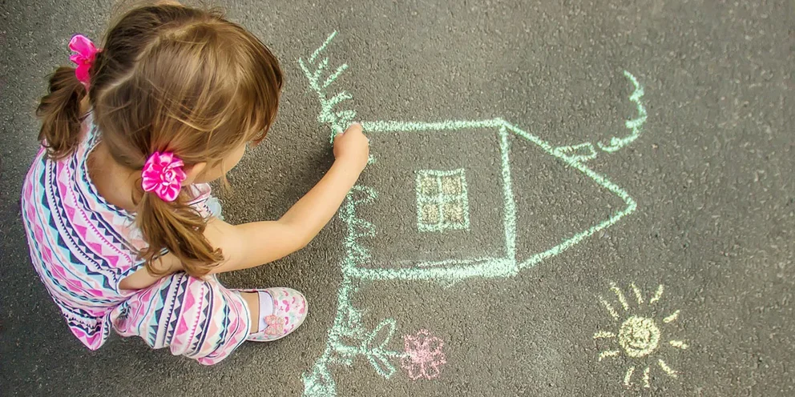
Приобретение квартир детям-сиротам за счет
финансовой помощи из краевого бюджета
2022 год
22 квартиры
59,2
млн. рублей
2023 год
31 квартира
94,6
млн. рублей
2024 год
24 квартиры
77,0
млн. рублей

Slide 17

Национальные проекты2024 год (тыс. рублей)
Наименование национального проекта | Объём финансирования
 | Назначено | Исполнено
Образование | 1 045 467,5 | 1 045 378,8
Жильё и городская среда | 133 876,5 | 133 876,5
Экология | 77 577,6 | 76 741,1

Slide 18
Расходы на реализацию мероприятий 33 программ муниципального образования город Горячий Ключ в 2024 году составили 3 296,6 млн. рублей, или 97,9% к уточненной росписи. Удельный вес расходов муниципального бюджета, осуществляемых в рамках муниципальных программ муниципального образования город Горячий Ключ, составил 97,9%.
Расходы бюджета муниципального образования, произведенные в 2024 году в рамках муниципальных программ муниципального образования город Горячий Ключ
млн. рублей
№ п/п | Наименование муниципальной программы | Плановые назначения 2022 года | Кассовое исполнение за 2022 год | % исполнения
1 | Информационное освещение деятельности органов местного самоуправления | 1,9 | 1,9 | 100
2 | Развитие сельского хозяйства и регулирование рынков сельскохозяйственной продукции, сырья и продовольствия | 5,8 | 5,6 | 96,5
3 | Управление муниципальным имуществом и земельными ресурсами | 21,7 | 21,6 | 99,6
4 | Содействие развитию малого и среднего предпринимательства | 0,2 | 0,2 | 100
5 | Формирование инвестиционной привлекательности | 0,3 | 0,3 | 100
6 | Управление муниципальными финансами | 0,3 | 0,3 | 100
7 | Обеспечение объектами инженерной инфраструктуры | 137,6 | 136,5 | 99,18
8 | Создание условий для развития муниципальной политики в отдельных секторах экономики | 115,3 | 115,3 | 100
9 | Информатизация | 6,9 | 6,9 | 100
10 | Противодействие коррупции в администрации муниципального образования | 0,2 | 0,2 | 100
11 | Развитие образования | 1602,8 | 1597,8 | 99,7
12 | О подготовке градостроительной и землеустроительной документации | 17,6 | 17,6 | 100
13 | Дети Горячего Ключа | 83,7 | 83,5 | 99,7
14 | Развитие культуры | 251,0 | 251,0 | 100
15 | Сохранение и развитие традиционной народной культуры | 0,3 | 0,3 | 100

Slide 19
Расходы бюджета муниципального образования, произведенные в 2024 году в рамках муниципальных программ муниципального образования город Горячий Ключ
№ п/п | Наименование муниципальной программы | Плановые назначения 2022 года | Кассовое исполнение за 2022 год | % исполнения
16 | Молодежь Горячего Ключа | 12,9 | 12,8 | 99,5
17 | Развитие физической культуры и спорта | 106,9 | 106,9 | 100
18 | Площадка нашего двора | 0 | 0 | 0
19 | Развитие торговой деятельности на территории муниципального образования город Горячий Ключ | 8,5 | 8,5 | 100
20 | Развитие санаторно-курортного и туристического комплекса | 82,9 | 30,8 | 37,1
21 | Обеспечение безопасности населения | 30,5 | 30,5 | 100
22 | Формирование современной городской среды | 136,5 | 136,5 | 100
23 | Реализация мероприятий по допризывной подготовке молодежи к военной службе | 0,9 | 0,9 | 100
24 | Профилактика терроризма и экстремизма, а также минимизация и ликвидация их проявлений на территории муниципального образования | 0,5 | 0,5 | 100
25 | Обеспечение пожарной безопасности и защита населения | 1,0 | 1,0 | 100
26 | Дорожное хозяйство | 161,8 | 161,4 | 99,7
27 | Развитие коммунального комплекса | 419,3 | 417,2 | 99,5
28 | Охрана окружающей среды | 6,9 | 6,9 | 100

Slide 20

Расходы бюджета муниципального образования, произведенные в 2024 году в рамках муниципальных программ муниципального образования город Горячий Ключ
№ п/п | Наименование муниципальной программы | Плановые назначения 2022 года | Кассовое исполнение за 2022 год | % исполнения
29 | По оказанию поддержки и развития казачьих обществ Горячеключевского районного казачьего общества | 0,2 | 0,2 | 100
30 | Гармонизация межнациональных отношений | 0,3 | 0,3 | 100
31 | Социальная поддержка граждан | 58,5 | 53,5 | 91,4
32 | Поддержка социально ориентированных некоммерческих организаций и развитие гражданского общества, реализация и функционирование территориального общественного самоуправления | 23,2 | 23,1 | 99,8
33 | Духовно-нравственное развитие детей и молодежи, становление и укрепление семейных традиций | 0,2 | 0,2 | 100
 | ВСЕГО | 3 296,6 | 3 230,2 | 97,9

Slide 21
Динамика основных расходов
млн.рублей
ГОД | Жилищно-коммунальное и дорожное хозяйство | Культура | Образование
2019 | 183,9 | 110,3 | 805,6
2020 | 199,4 | 95,4 | 827,1
2021 | 467,9 | 132,4 | 1019,7
2022 | 390,6 | 123,2 | 1330,5
2023 | 470,2 | 137,3 | 1869,5
2024 | 788,4 | 131,7 | 2753,6
Рост объёма расходов в 2024г. к 2019г. | +604,5, рост в 3,3 раза | +21,4 на 19,4 % | +1948,0 рост в 3,4 раза

Slide 22
Динамика муниципального долга за 2024 год
Млн. рублей
80,0
140,0
0,0
385,0
238,5
204,0
162,5
Муниципальный долг на 1 января 2024 года
Получение кредита от кредитных организаций
Погашение кредита кредитным организациям
Получение бюджетного кредита
Реструктуризация бюджетного кредита путем списания
Погашение бюджетного кредита
Муниципальный долг на 1 января 2025 года

Slide 23

ОСНОВНЫЕ ТЕРМИНЫ И ПОНЯТИЯ
Бюджет – форма образования и расходования денежных средств, предназначенных для финансового обеспечения задач и функций государства и местного самоуправления
Бюджетный кредит – денежные средства, предоставляемые бюджетом другому бюджету бюджетной системы Российской Федерации, юридическому лицу (за исключением государственных (муниципальных) учреждений), иностранному государству, иностранному юридическому лицу на возвратной и возмездной основах
Внутренний долг – обязательства, возникающие в валюте Российской Федерации, а также обязательства субъектов Российской Федерации и муниципальных образований перед Российской Федерацией, возникающие в иностранной валюте в рамках использования целевых иностранных кредитов (заимствований)
Государственный (муниципальный) долг – обязательства, возникающие из государственных (муниципальных) заимствований, гарантий по обязательствам третьих лиц, другие обязательства в соответствии с видами долговых обязательств, установленными Бюджетным кодексом Российской Федерации, принятые на себя Российской Федерацией, субъектом Российской Федерации или муниципальным образованием
Дефицит бюджета – превышение расходов бюджета над его доходами
Дотации – межбюджетные трансферты, предоставляемые на безвозмездной и безвозвратной основе без установления направлений их использования
Доходы бюджета – поступающие в бюджет денежные средства, за исключением средств, являющихся в соответствии с Бюджетным кодексом Российской Федерации источниками финансирования дефицита бюджета
Межбюджетные трансферты – средства, предоставляемые одним бюджетом бюджетной системы Российской Феде-рации другому бюджету бюджетной системы Российской Федерации
Муниципальная программа – документ стратегического планирования, содержащий комплекс планируемых мероприятий, взаимоувязанных по задачам, срокам осуществления, исполнителям и ресурсам и обеспечивающих наиболее эффективное достижение целей и решение задач социально-экономического развития муниципального образования
Профицит бюджета – превышение доходов бюджета над его расходами
Расходы бюджета – выплачиваемые из бюджета денежные средства, за исключением средств, являющихся в соответствии с Бюджетным кодексом Российской Федерации источниками финансирования дефицита бюджета
Субвенции – целевые средства на обеспечение передаваемых полномочий
Субсидии – межбюджетные трансферты, предоставляемые в целях софинансирования расходных обязательств другому бюджету бюджетной системы; денежные средства юридическим лицам (за исключением государственных (муниципальных) учреждений), индивидуальным предпринимателям, а также физическим лицам – производителям товаров, работ, услуг, предоставляемые на безвозмездной и безвозвратной основе в целях возмещения недополученных доходов и (или) финансового обеспечения (возмещения) затрат в связи с производством (реализацией) товаров, выполнением работ, оказанием услуг

Slide 24

Контактная информация Финансового управления администрации
муниципального образования муниципальный округ город Горячий Ключ Краснодарский край
Юридический/фактический адрес: 353290, Краснодарский край, г. Горячий Ключ,
ул. Ленина, д. 191.
Телефон/факс: 8(86159) 3-99-63
E-mail: mail@gkfu.ru
Официальный сайт Финансового управления администрации муниципального образования муниципальный округ город Горячий Ключ Краснодарский край: www.gorkluch.ru
График работы:
понедельник – четверг с 8-00 до 17-00; перерыв с 12-00 до 12-50;
пятница с 8-00 до 16-00; перерыв с 12-00 до 12-40.

